Slide 1
Решение экономических задач
с помощью квадратных уравнений
Шаповалова М.Н.
учитель математики
МАОУ РКГ №2 г. Томска

Slide 2
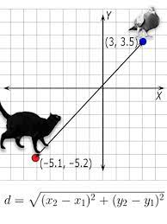

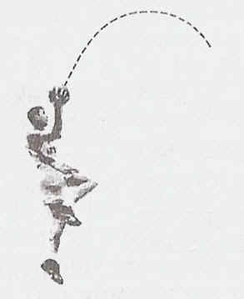
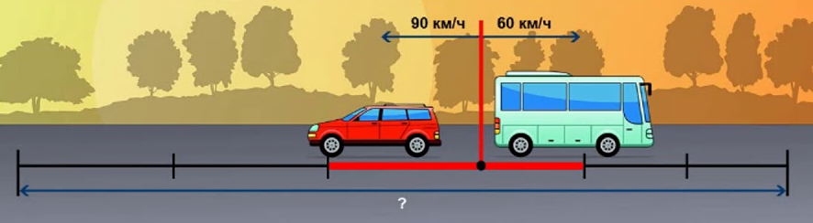



?
СКИДКИ!

Slide 3

Учебное пособие:
Э.Г. Гельфман
Л.Н. Демидова,
А.И. Терре
С. 190
«Решаем задачи из разных областей предметных знаний»

Slide 4
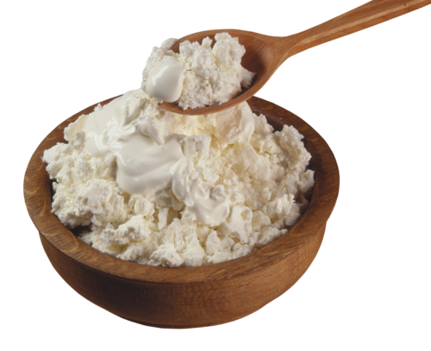
Покупая подешевевший творог, Мария Ивановна узнала, что за 5 дней до окончания срока годности магазин уценивает непроданный творог на p%, а еще через три дня еще раз проводит уценку на 2p%. В результате цена творога снижается со 120 рублей до 86 рублей 40 копеек за пачку. На сколько процентов творог уценивают первый раз? Ответ дайте в процентах с округлением до целых значений.
Уценка творога

Slide 5

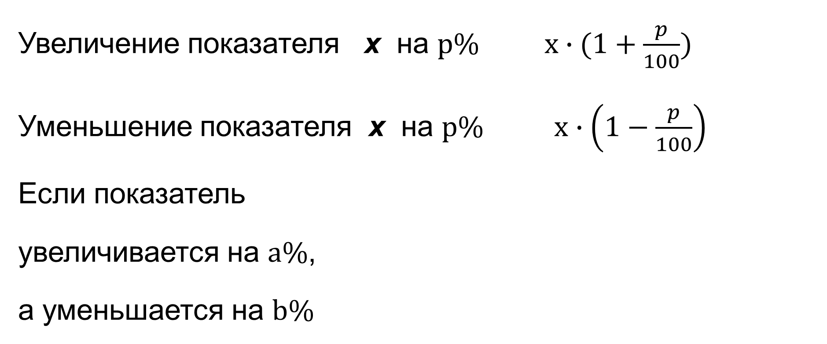
Изменение показателей в процентах
Увеличение показателя x на $p\%$ $x∙(1+\frac{p}{100})$
Уменьшение показателя x на $p\%$ $x∙\left(1−\frac{p}{100}\right)$
Если показатель
увеличивается на $a\%$,
а уменьшается на $b\%$
$$x∙\left(1+\frac{a}{100}\right)∙\left(1−\frac{b}{100}\right)$$

Slide 6
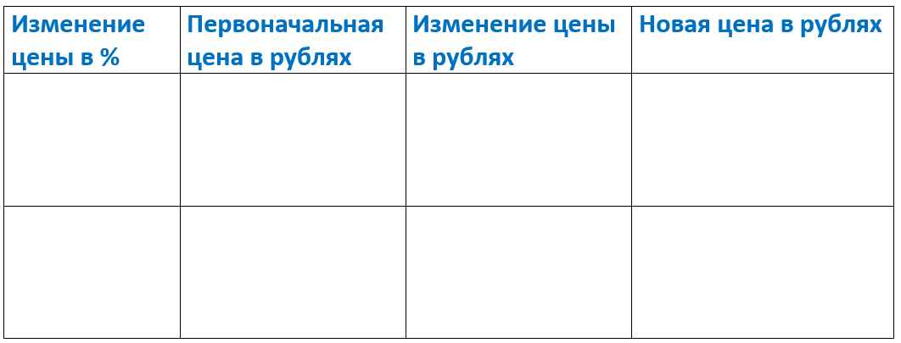
УЦЕНКА ТВОРОГА
Покупая подешевевший творог, Мария Ивановна узнала, что за 5 дней до окончания срока годности магазин уценивает непроданный творог на p%, а еще через три дня еще раз проводит уценку на 2p%. В результате цена творога снижается со 120 рублей до 86 рублей 40 копеек за пачку. На сколько процентов творог уценивают первый раз? Ответ дайте в процентах с округлением до целых значений.
Составим таблицу по условию задачи.

Slide 7
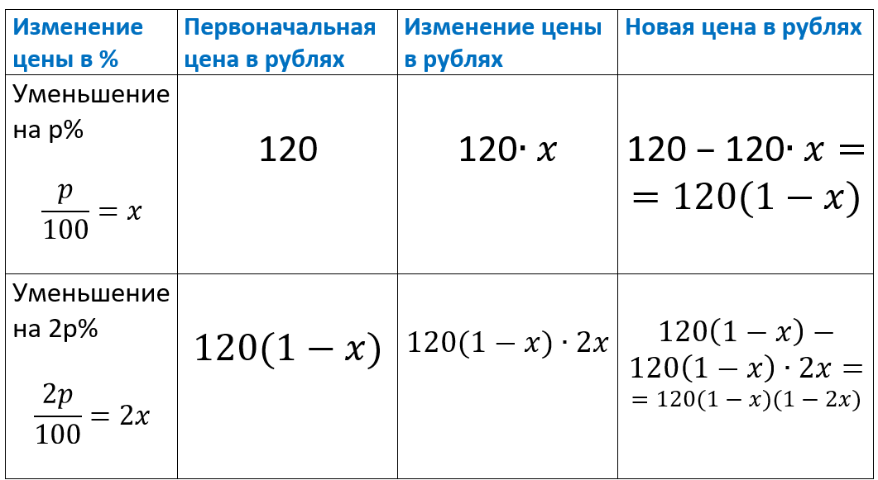

Slide 8
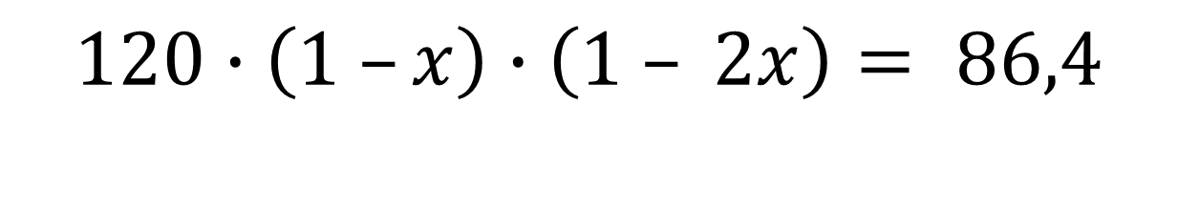
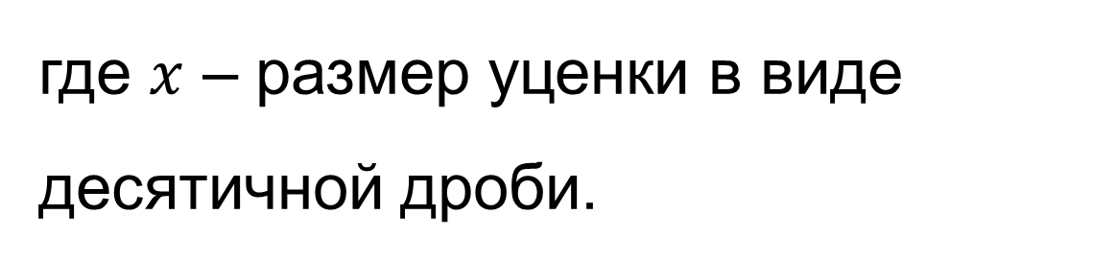
Зная, что в результате уценки творог стоит 86 р.40 коп., составим уравнение:
Уценка творога
$$120∙\left(1 –x\right)∙\left(1 – 2x\right)= 86,4$$
где $x$ – размер уценки в виде десятичной дроби.

Slide 9
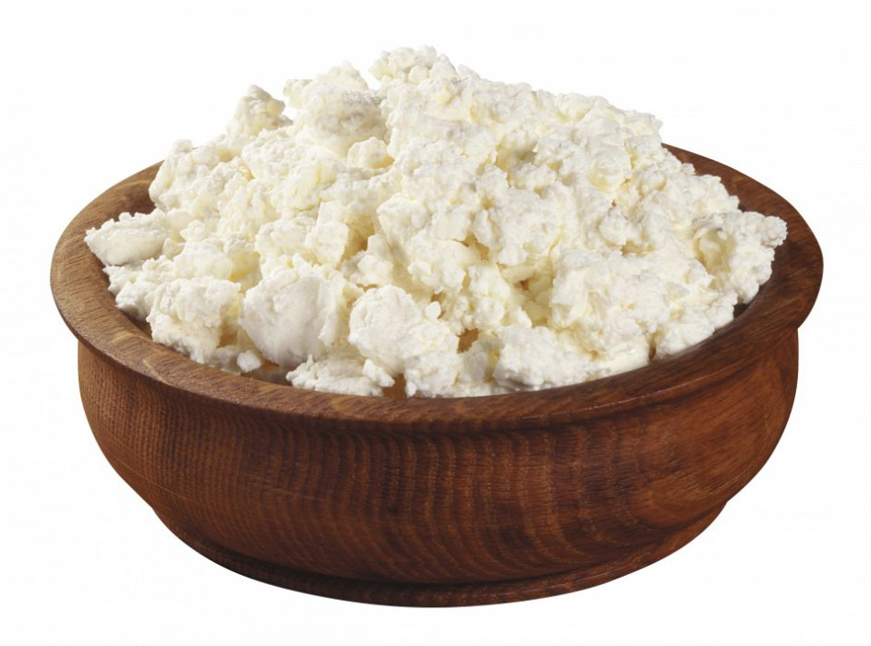
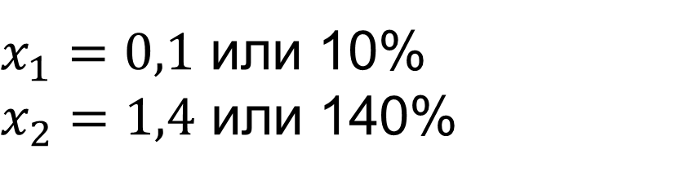
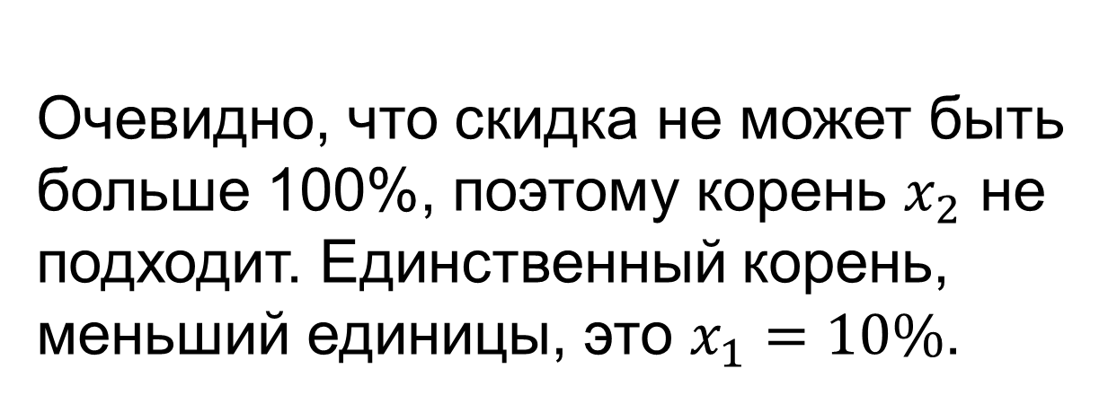
Находим корни
Уценка творога
$x_{1}=0,1$ или 10%
$x_{2}=1,4$ или 140%
Очевидно, что скидка не может быть больше 100%, поэтому корень $x_{2}$ не подходит. Единственный корень, меньший единицы, это $x_{1}=10\%$.
Ответ: 10%

Slide 10

Роем колодцы
Фирма «Крот» роет колодцы глубиной до 20 метров. В зависимости от глубины затраты на рытьё одного метра колодца составляет 2 500 рублей за первый метр и увеличиваются со второго метра на 140 рублей
за каждый метр.
Собственник фирмы «Крот» установил следующие цены за рытье колодца в зависимости от глубины:
Глубина колодца, м | Цена за рытье колодца, руб.
1-7 | 3 000 за метр
8-20 | 21 000 плюс 4 000 за каждый метр превышающий 7 метров
При этом глубина колодца всегда округляется до целого количества метров.
Существуют ли цены на рытье колодца, которые меньше затрат?
При какой глубине колодца прибыль фирмы «А» (разница между ценой и затратами) наибольшая?

Slide 11

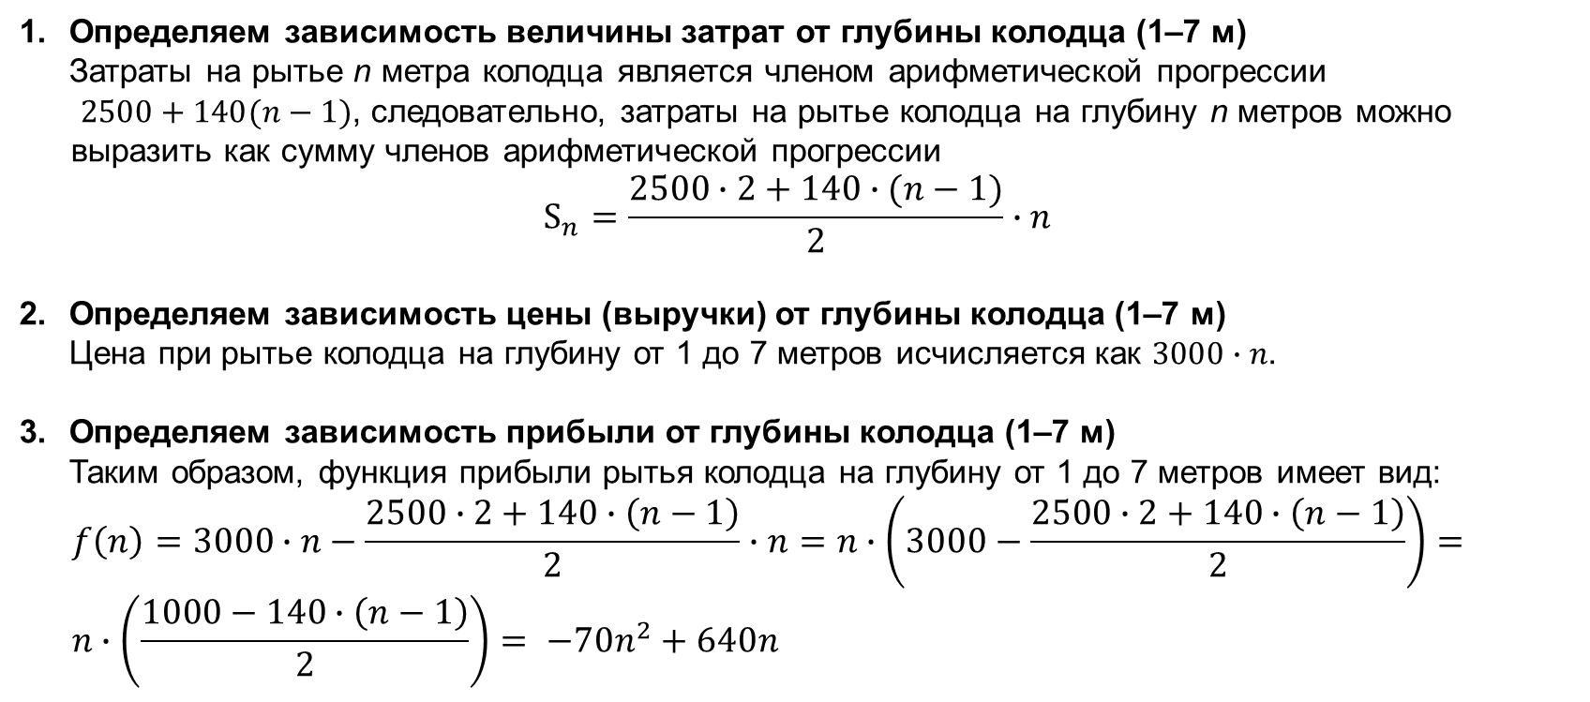
Роем колодцы
Определяем зависимость величины затрат от глубины колодца (1–7 м)
Затраты на рытье n метра колодца является членом арифметической прогрессии
$2500+140(n−1)$, следовательно, затраты на рытье колодца на глубину n метров можно выразить как сумму членов арифметической прогрессии
$$S_{n}=\frac{2500∙2+140∙(n−1)}{2}∙n$$
Определяем зависимость цены (выручки) от глубины колодца (1–7 м)
Цена при рытье колодца на глубину от 1 до 7 метров исчисляется как $3000∙n.$
Определяем зависимость прибыли от глубины колодца (1–7 м)
Таким образом, функция прибыли рытья колодца на глубину от 1 до 7 метров имеет вид:
$$f\left(n\right)=3000∙n−\frac{2500∙2+140∙\left(n−1\right)}{2}∙n=n∙\left(3000−\frac{2500∙2+140∙\left(n−1\right)}{2}\right)=$$
$$n∙\left(\frac{1000−140∙\left(n−1\right)}{2}\right)= −70n^{2}+640n$$
$$f\left(n\right)=−70n^{2}+640n$$

Slide 12
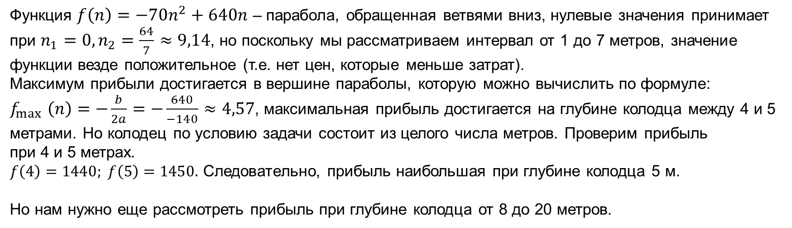
Роем колодцы
Для рытья колодца от 1 до 7 метров существуют ли цены, которые меньше затрат?
При какой глубине колодца (от 1 до 7 м) прибыль фирмы «А» (разница между ценой и затратами) наибольшая?
Определяем максимум прибыли и интервал, где цена ниже себестоимости (1–7 м)
Функция $f\left(n\right)=−70n^{2}+640n$ – парабола, обращенная ветвями вниз, нулевые значения принимает
при $n_{1}=0,n_{2}=\frac{64}{7}≈9,14$, но поскольку мы рассматриваем интервал от 1 до 7 метров, значение функции везде положительное (т.е. нет цен, которые меньше затрат).
Максимум прибыли достигается в вершине параболы, которую можно вычислить по формуле:
$f_{max} \left(n\right)=−\frac{b}{2a}=−\frac{640}{−140}≈4,57$, максимальная прибыль достигается на глубине колодца между 4 и 5 метрами. Но колодец по условию задачи состоит из целого числа метров. Проверим прибыль
при 4 и 5 метрах.
$f\left(4\right)=1440; f\left(5\right)=1450.$ Следовательно, прибыль наибольшая при глубине колодца 5 м.
Но нам нужно еще рассмотреть прибыль при глубине колодца от 8 до 20 метров.

Slide 13

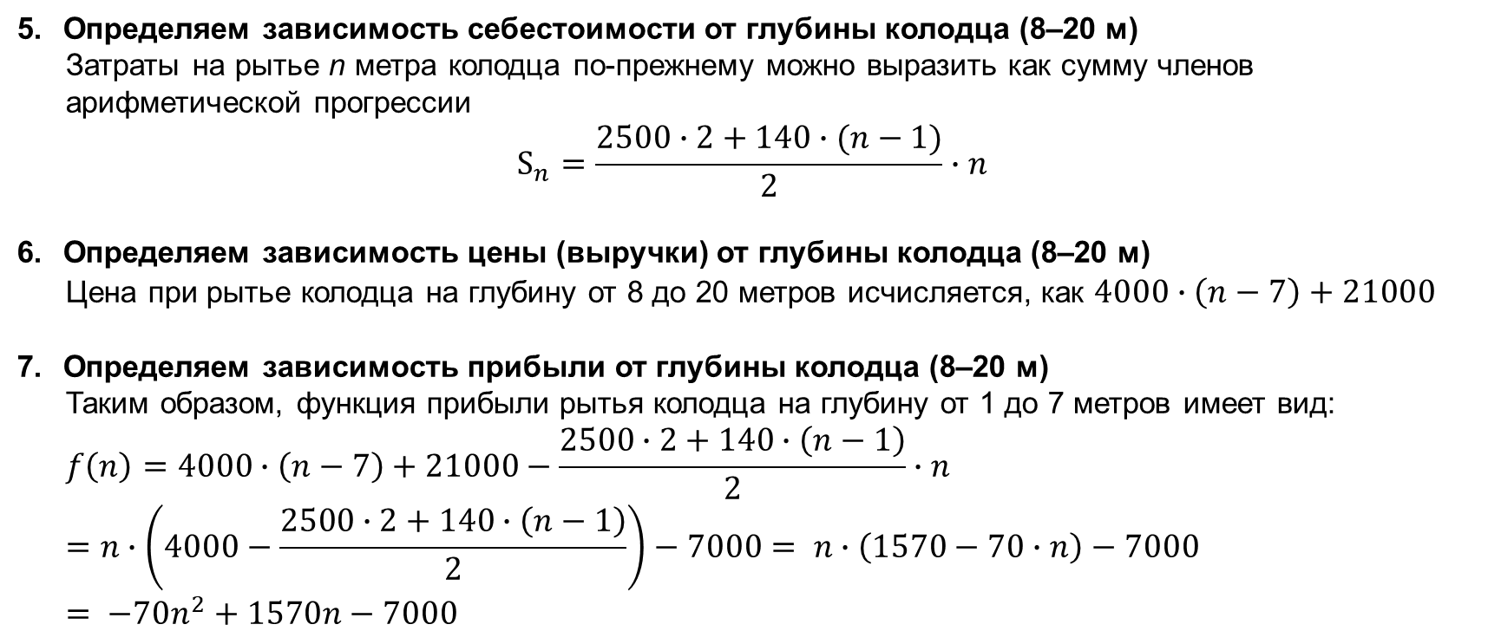
Роем колодцы
Определяем зависимость себестоимости от глубины колодца (8–20 м)
Затраты на рытье n метра колодца по-прежнему можно выразить как сумму членов арифметической прогрессии
$$S_{n}=\frac{2500∙2+140∙(n−1)}{2}∙n$$
Определяем зависимость цены (выручки) от глубины колодца (8–20 м)
Цена при рытье колодца на глубину от 8 до 20 метров исчисляется, как $4000∙\left(n−7\right)+21000$
Определяем зависимость прибыли от глубины колодца (8–20 м)
Таким образом, функция прибыли рытья колодца на глубину от 1 до 7 метров имеет вид:
$$f\left(n\right)=4000∙\left(n−7\right)+21000−\frac{2500∙2+140∙\left(n−1\right)}{2}∙n=n∙\left(4000−\frac{2500∙2+140∙\left(n−1\right)}{2}\right)−7000= n∙\left(1570−70∙n\right)−7000= −70n^{2}+1570n−7000$$
$$f\left(n\right)=−70n^{2}+1570n−7000$$

Slide 14
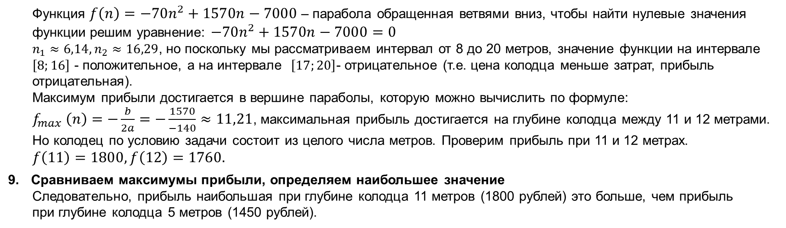
Роем колодцы
Для рытья колодца от 8 до 20 метров существуют ли цены, которые меньше затрат?
При какой глубине колодца (от 8 до 20 м) прибыль фирмы «А» (разница между ценой и затратами) наибольшая?
Определяем максимум прибыли и интервал, где цена ниже себестоимости (8–20 м)
Функция $f\left(n\right)=−70n^{2}+1570n−7000$ – парабола обращенная ветвями вниз, чтобы найти нулевые значения функции решим уравнение: $−70n^{2}+1570n−7000=0$
$n_{1}≈6,14,n_{2}≈16,29$, но поскольку мы рассматриваем интервал от 8 до 20 метров, значение функции на интервале $\left[8;16\right]$ - положительное, а на интервале $\left[17;20\right]$- отрицательное (т.е. цена колодца меньше затрат, прибыль отрицательная).
Максимум прибыли достигается в вершине параболы, которую можно вычислить по формуле:
$f_{max} \left(n\right)=−\frac{b}{2a}=−\frac{1570}{−140}≈11,21$, максимальная прибыль достигается на глубине колодца между 11 и 12 метрами.
Но колодец по условию задачи состоит из целого числа метров. Проверим прибыль при 11 и 12 метрах.
$f\left(11\right)=1800,f\left(12\right)=1760.$
Сравниваем максимумы прибыли, определяем наибольшее значение
Следовательно, прибыль наибольшая при глубине колодца 11 метров (1800 рублей) это больше, чем прибыль
при глубине колодца 5 метров (1450 рублей).
Ответ: 1) да, при глубине 17 метров и более. 2) 11 метров

Slide 15
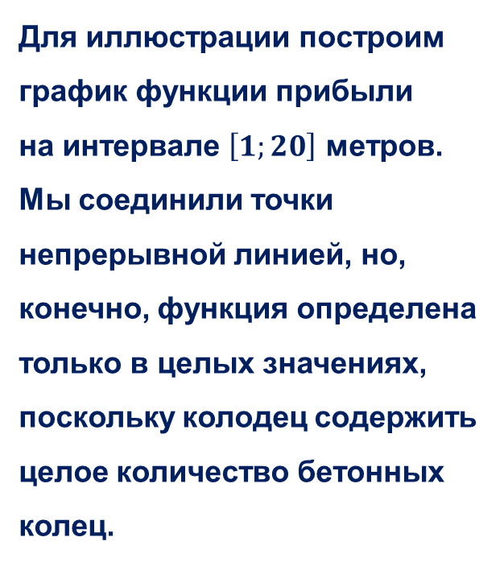
Роем колодцы. График функции
Для иллюстрации построим график функции прибыли
на интервале $\left[1;20\right]$ метров.
Мы соединили точки непрерывной линией, но, конечно, функция определена только в целых значениях, поскольку колодец содержить целое количество бетонных колец.

Slide 16

Два таксиста
В городе Н водители Ларионов и Кутько арендуют такси у автопарка и возят пассажиров по маршруту «город – аэропорт» туда и обратно. Расходы на поездку в одну сторону (стоимость бензина) составляют 60 рублей. Кроме того, водители платят автопарку арендную плату – 1 000 рублей за рабочую смену (независимо от количества поездок). Экспериментально установлено, что спрос на поездки линейно зависит от цены. В таблице приведены два значения этой зависимости (см. таблицу).
Цена поездки (руб.) | Количество поездок за смену (в одну сторону)
230 | 16
830 | 4
Какую цену поездки следует установить водителям, чтобы заработок был максимальным (с учётом оплаты бензина и арендной платы)? Каким при этом будет среднее количество поездок за смену? Водители всегда начинают и заканчивают смену в городе.

Slide 17
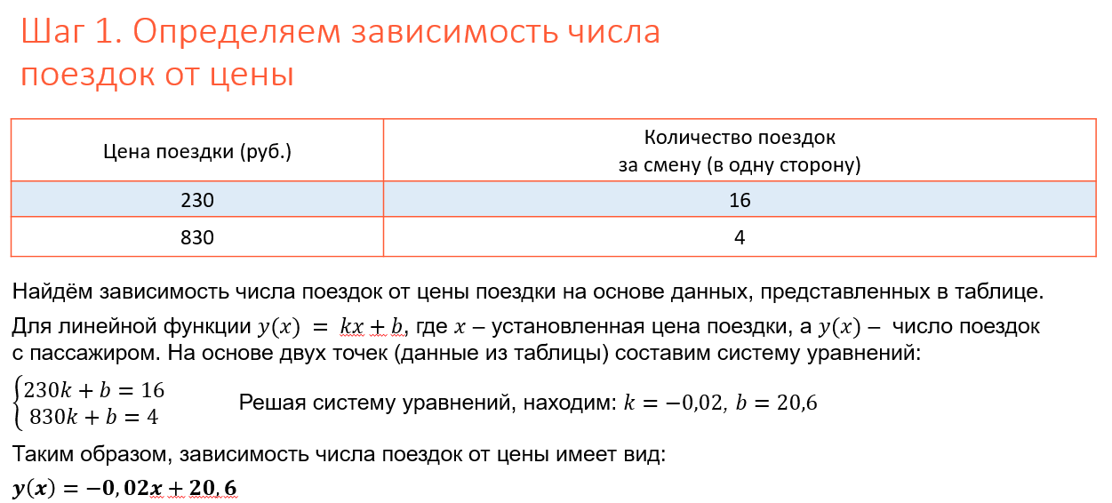

Slide 18
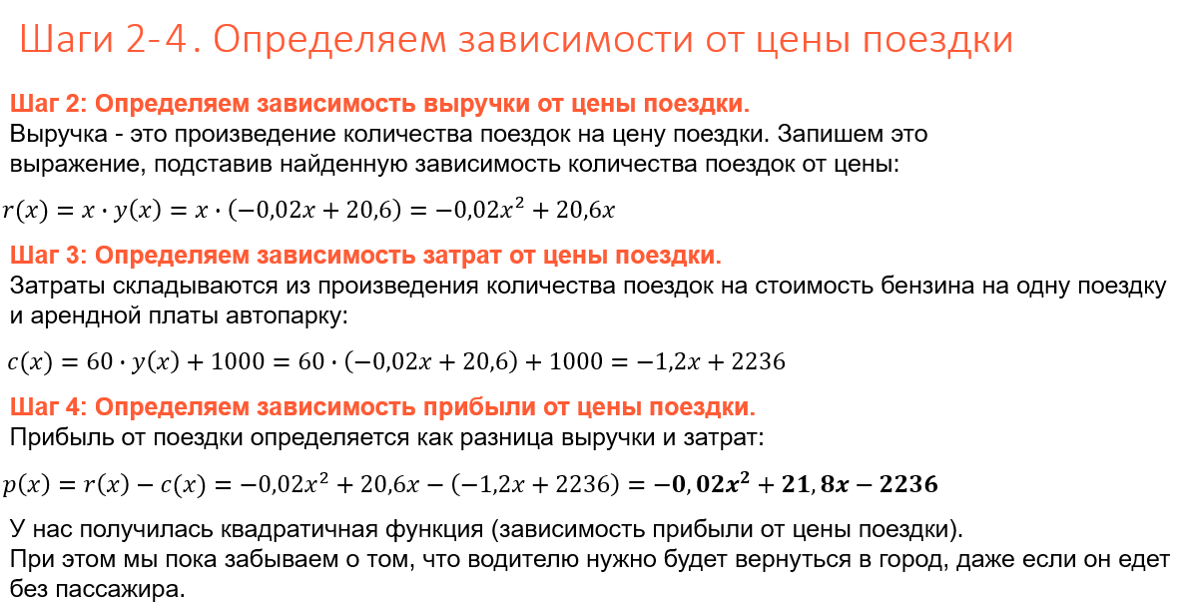

Slide 19
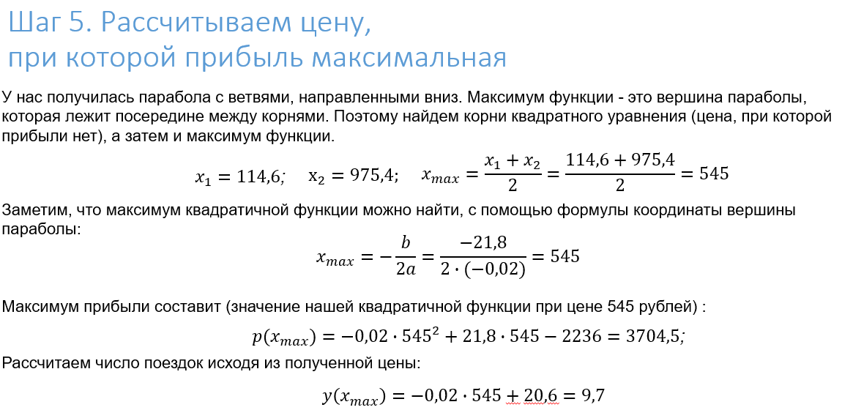

Slide 20
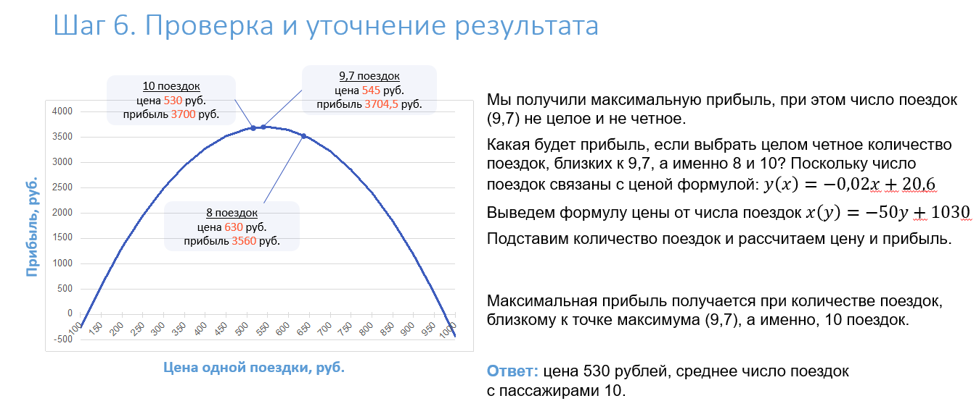

Slide 21
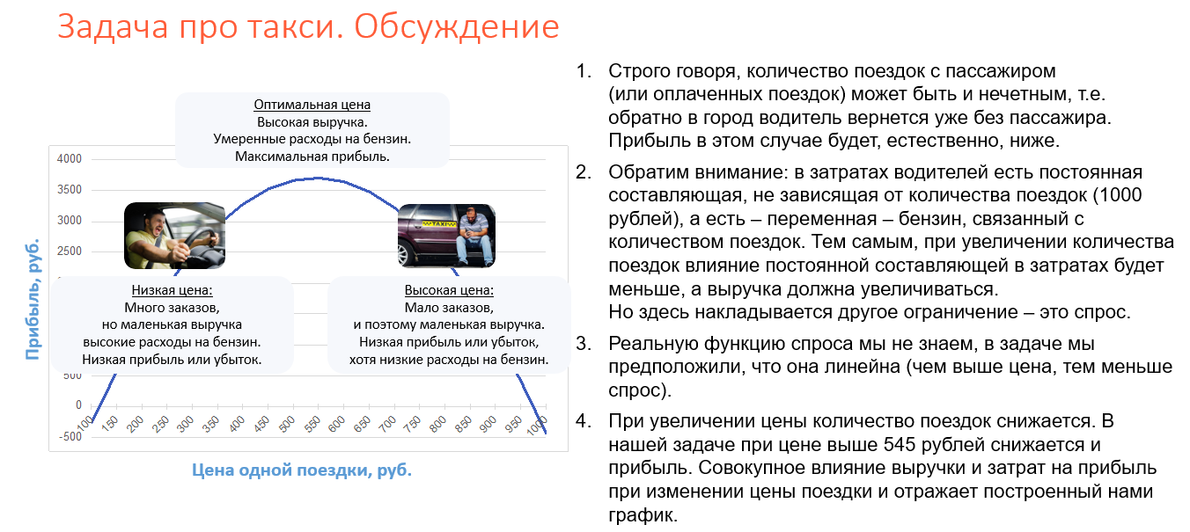

Slide 22
Кредит с капитализацией процентов
Взяли кредит в банке на сумму 200 000 рублей под r% процентов годовых и выплатили за 2 года платежами 130 000 рублей в первый год и 150 000 рублей — во второй. Найдите r.

Slide 23

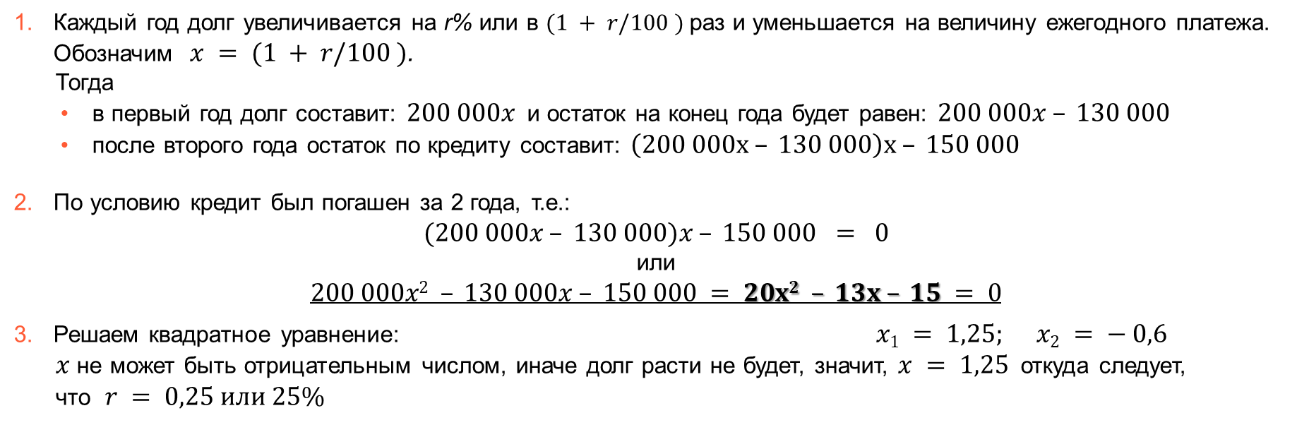
Кредит с капитализацией процентов
Взяли кредит в банке на сумму 200 000 рублей под r% процентов годовых и выплатили за 2 года платежами 130 000 рублей в первый год и 150 000 рублей — во второй. Найдите r.
Решение:
Каждый год долг увеличивается на r% или в $(1 + r/100 )$раз и уменьшается на величину ежегодного платежа.
Обозначим $x = (1 + r/100 )$.
Тогда
в первый год долг составит: $200 000x$и остаток на конец года будет равен: $200 000x – 130 000$
после второго года остаток по кредиту составит: $\left(200 000x – 130 000\right)x – 150 000$
По условию кредит был погашен за 2 года, т.е.:
$$(200 000x – 130 000)x – 150 000 = 0$$
или
$$200 000x2 – 130 000x – 150 000 = 20x2 – 13x – 15 = 0$$
Решаем квадратное уравнение: $x1 = 1,25; x2 = − 0,6$
$x$ не может быть отрицательным числом, иначе долг расти не будет, значит, $x = 1,25$откуда следует,
что $r = 0,25 или 25\%$
Ответ: $25\%$.

Slide 24
Список литературы:
Дополнительная профессиональная программа повышения квалификации «Формирование финансовой грамотности у обучающихся 5-11 классов на уроках математики», РАНХиГС, 2023 г.

